Slide 1

TETAP BERDIRI PADA HARI YANG JAHAT
PDT. EBIRIM MARS 21/06/2026

Slide 2
EFESUS 6:13
“
  Sebab itu ambillah seluruh perlengkapan senjata Allah, supaya kamu dapat mengadakan perlawanan pada hari yang jahat itu dan tetap berdiri, sesudah kamu menyelesaikan segala sesuatu.

Slide 3
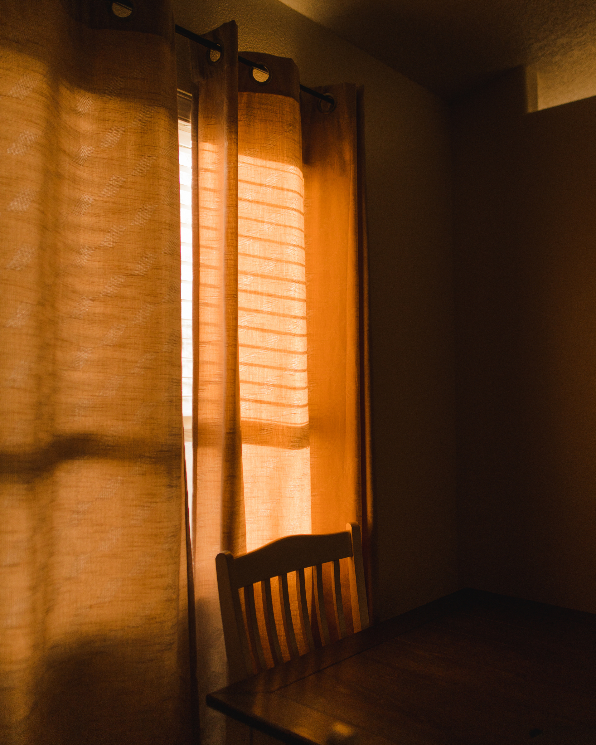
SESUDAH KAMU MENYELESAIKAN SEGALA SESUATU DAN BEDIRI TEGUH

Slide 4
1 Petrus 5:8
  Sadarlah dan berjaga-jagalah! Lawanmu, si Iblis, berjalan keliling sama seperti singa yang mengaum-aum dan mencari orang yang dapat ditelannya.
MUSUH TERBESAR
KITA ADALAH
  DIRI SENDIRI
  SETAN.
1 Korintus 9:27
  Tetapi aku melatih tubuhku dan menguasainya seluruhnya, supaya sesudah memberitakan Injil kepada orang lain, jangan aku sendiri ditolak.

Slide 5
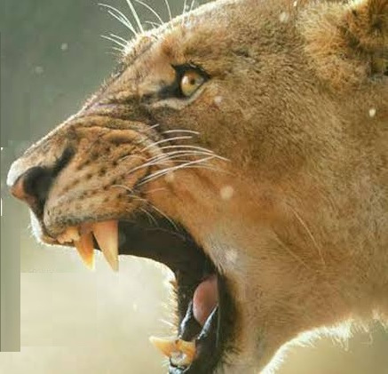

Carilah hal-hal yang di atas
Jangan mencintai dunia
Selalu waspada
Selalu berdoa
Biarkan firman Tuhan tinggal di dalam dirimu
  Lawanmusi Iblis dan menguasainya seluruhnya tubuhmu

Slide 6



CARILAH HAL-HAL YANG DI ATAS
PIKIRKANLAH PERKARA YANG DI ATAS,
BUKAN YANG DI BUMI. KOLOSE 3:2
  Mahkota kehidupan
  Harta yang tak dapat rusak
  Kebahagiaan abadi
  Selamanya bersama Tuhan
  Tak ada lagi kesedihan

Slide 7
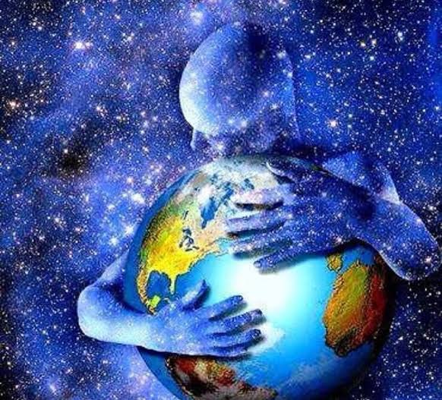

1 Yohanes 2:15
  Janganlah kamu mengasihi dunia dan apa yang ada di dalamnya. Jikalau orang mengasihi dunia, maka kasih akan Bapa tidak ada di dalam orang itu.
JANGAN MENCINTAI DUNIA
Keinginan daging
Keinginan mata
Serta keangkuhan hidup
hal-hal yang membuat kita bangga di bumi

Slide 8

Kolose 4:2
  Bertekunlah dalam doa dan dalam pada itu berjaga-jagalah sambil mengucap syukur.
SELALU WASPADA
  Bertekunlah dalam doa
  Tetap waspada dan terjaga secara rohani
  Ucapan syukur

Slide 9
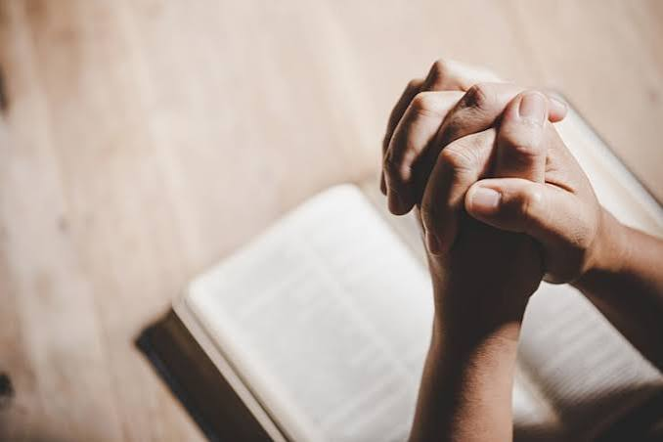
1 Petrus 4:7
  Kesudahan segala sesuatu sudah dekat. Karena itu kuasailah dirimu dan jadilah tenang, supaya kamu dapat berdoa.
SELALU BERDOA
Saat menghadapi masa-masa sulit
  Tetap fokus
  Hilangkan kekhawatiran
  Teruslah berdoa
  Miliki iman

Slide 10
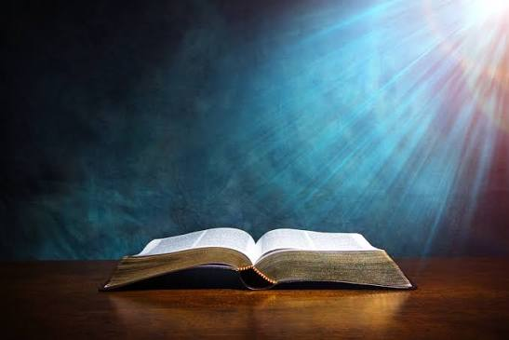
Kolose 3:16
  Hendaklah perkataan Kristus diam dengan segala kekayaannya di antara kamu, sehingga kamu dengan segala hikmat mengajar dan menegur seorang akan yang lain dan sambil menyanyikan mazmur, dan puji-pujian dan nyanyian rohani, kamu mengucap syukur kepada Allah di dalam hatimu.
BIARKAN FIRMAN TUHAN TINGGAL DI DALAM DIRIMU
  Jadikan firman itu selalu tersedia bagimu.
  Membaca dan mempelajarinya,
  Memilikinya

Slide 11

GOD BLESSYOU!
LET US PRAY.

